Slide 1
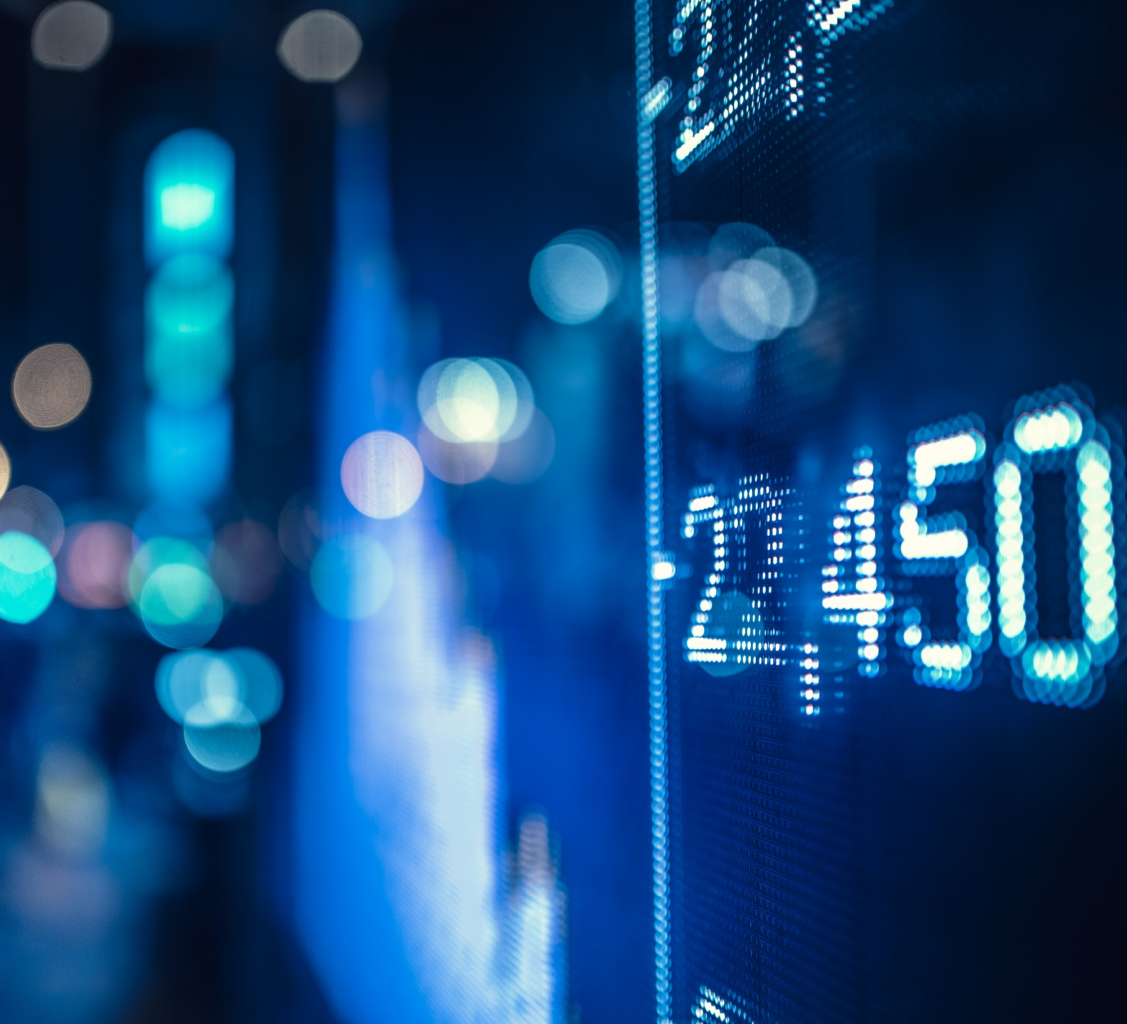
MHW 2
Giulia Pulvirenti
O46002059
01/04/2021

Slide 2
Descrizione del progetto
Il mio progetto ha come obiettivo quello di trasformare il progetto realizzato per database in una applicazione web che fornisca le informazioni, indicate nel precedente lavoro, riguardanti un negozio di stampe fotografiche. In particolar modo in questa sezione, “products”, sarà possibile visualizzare l’elenco dei prodotti venduti e interagire con gli elementi della pagina. In particolar modo si potranno cercare le foto per titolo tramite la barra di ricerca, aggiungerle al carrello, rimuoverle, visualizzare più dettagli di una determinate foto e mostrarla a schermo intero.

Slide 3
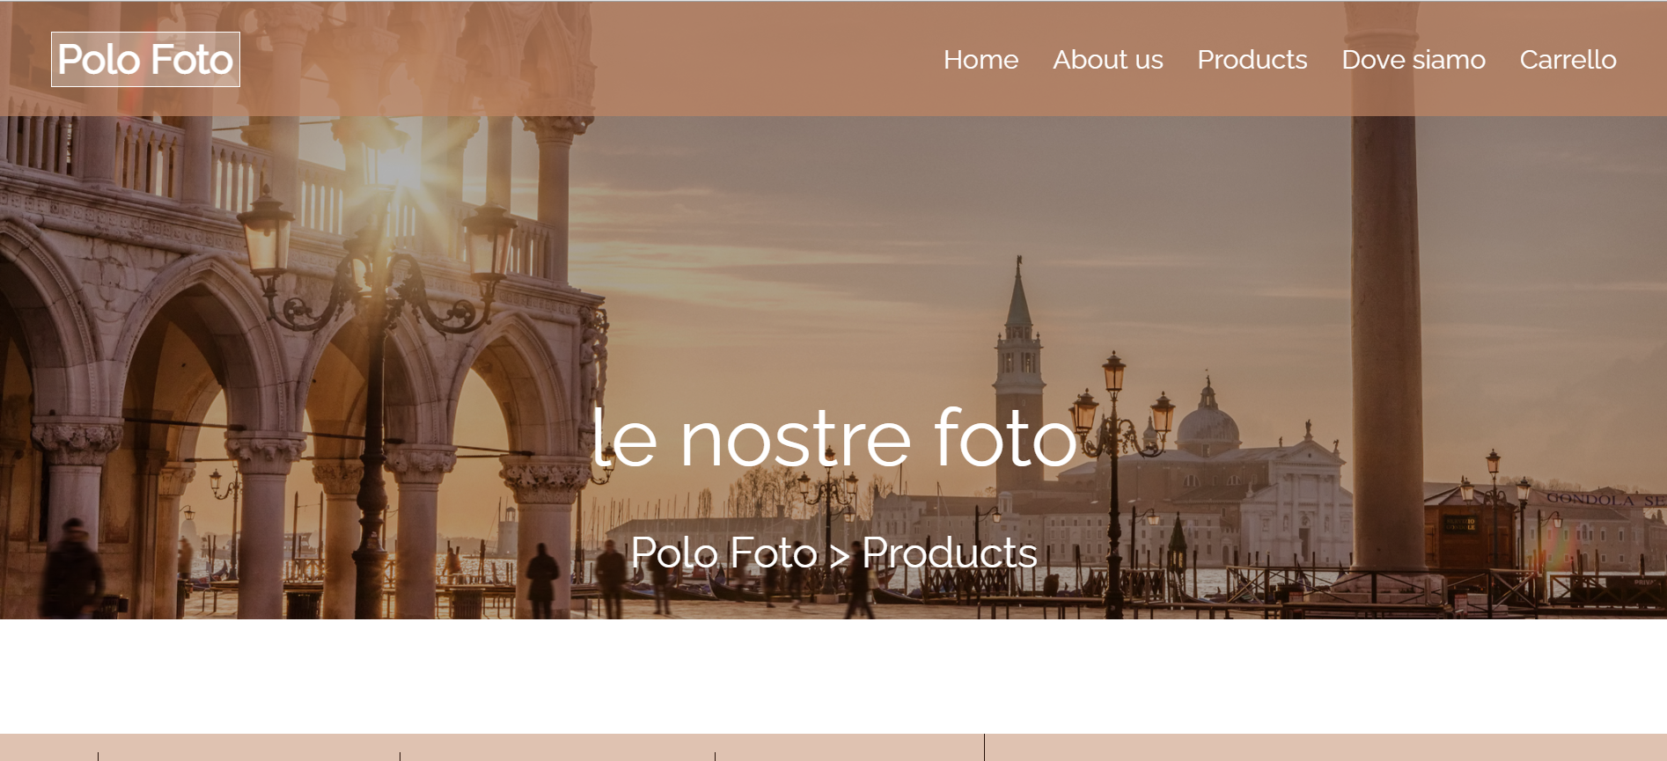
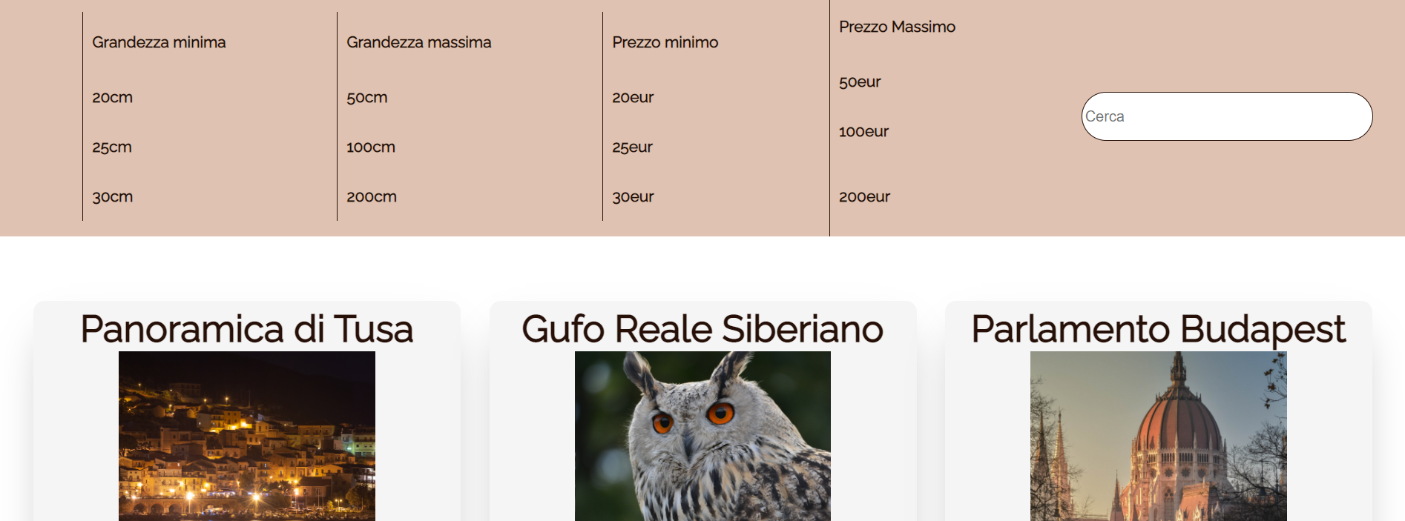
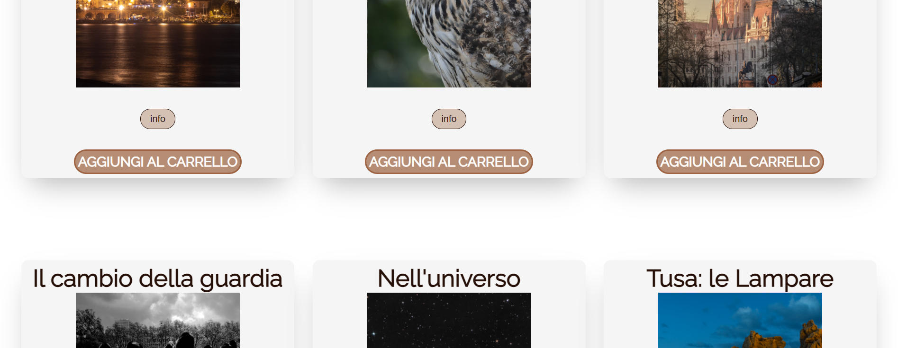
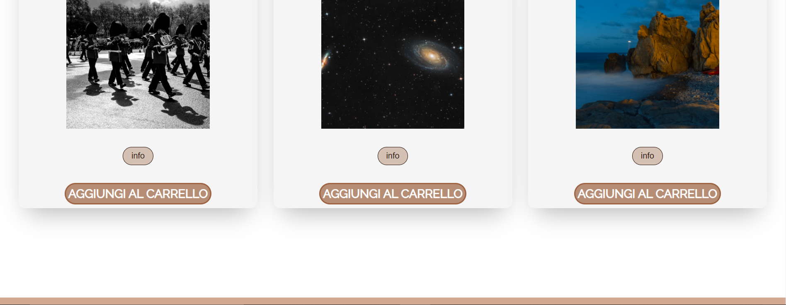

Layout complessivo

Slide 4
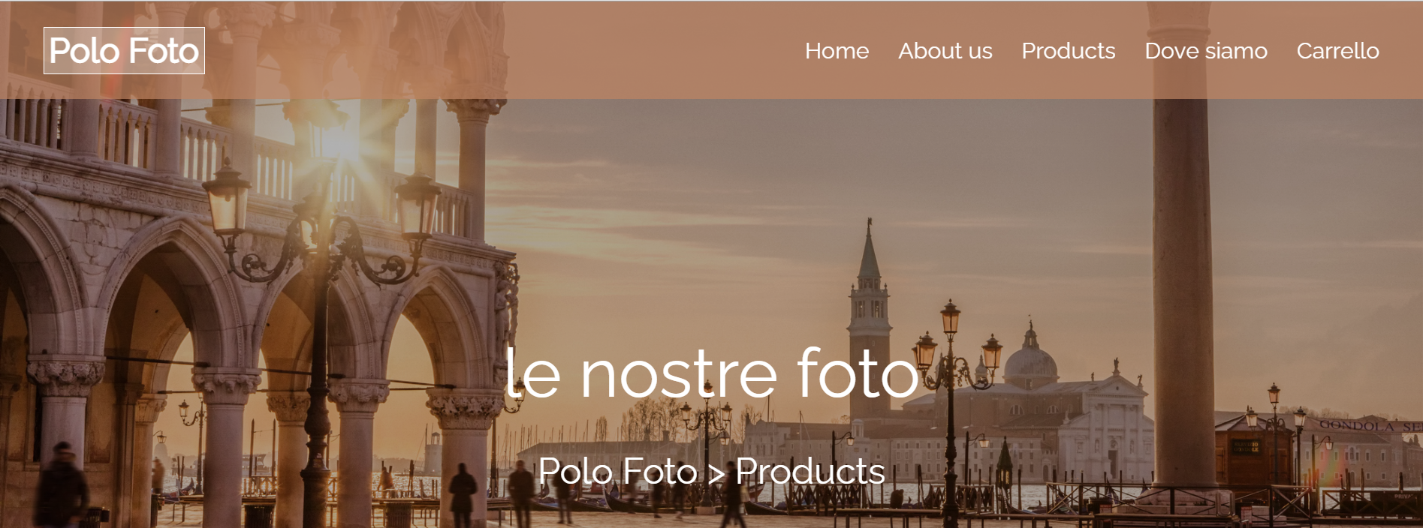
Header & nav
HTML
<header>
<nav>
<span id="nome">
Polo Foto
</span>
<div id="link">
<a href="../MHW1/MHW1.html">Home</a>
<a href="">About us</a>
<a href="">Products</a>
<a href="">Dove siamo</a>
<a href="">Carrello</a>
</div>
<div id="menu">
<div></div>
<div></div>
<div></div>
</div>
</nav>
<span id="intestazione">
le nostre foto
</span>
<p>Polo Foto > Products</p>
</header>

Slide 5
nav{
background-color: rgba(191, 133, 99, 0.7);
position: fixed;
top: 0;
left: 0;
right: 0;
height: 15vh;
width: 100%;
display: flex;
justify-content: space-between;
align-items: center;
font-size: 0.5em;
z-index: 2;
}
#menu{
display: none;
}
#link{
display: flex;
justify-content: flex-end;
align-items: center;
margin-right: 3vw;
}
#menu div {
width: 7vw;
height: 0.5vh;
background-color: white;
margin: 0.7vh 0;
}
#link a{
margin-left: 2vw;
z-index: 1;
color: white;
text-decoration: none;
}
#link a:hover{
font-weight: bold;
}
#nome{
margin-left: 3vw;
z-index: 1;
font-size: 1.5em;
font-weight: bolder;
border: 1px solid white;
padding: 2px 4px;
background-color: rgba(256, 256, 256, 0.3);
}
header{
background-image: url("immagini/PiazzaSanMarco.jpg");
background-position: center;
background-repeat: no-repeat;
background-size: cover;
height: 80vh;
padding-top: 1vh;
display: flex;
flex-direction: column;
align-items: center;
justify-content: flex-end;
position: relative;
}
header::before{
content: "";
height: 100%;
width: 100%;
background-color: rgba(0, 0, 0, 0.3);
position: absolute;
top: 0;
right: 0;
left: 0;
}
header p{
font-size: 0.8em;
z-index: 1;
}
#intestazione{
z-index: 1;
font-size: 1.5em;
}
CSS

Slide 6
section
HTML
<section>
<div id="filtri">
<div id="fltr">
<div>
<h4 id="filtro">Grandezza minima</h4>
<p>20cm</p>
<p>25cm</p>
<p>30cm</p>
</div>
<div>
<h4 id="filtro">Grandezza massima</h4>
<p>50cm</p>
<p>100cm</p>
<p>200cm</p>
</div>
<div>
<h4 id="filtro">Prezzo minimo</h4>
<p>20eur</p>
<p>25eur</p>
<p>30eur</p>
</div>
<div>
<h4 id="filtro">Prezzo Massimo</h4>
<p>50eur</p>
<p>100eur</p>
<p></p>200eur</p>
</div>
</div>
<input type="text" id="barra" placeholder="Cerca" onkeyup="find()">
</div>
<article>
<div class="item" data-item="pano"></div>
<div class="item" data-item="paola"></div>
<div class="item" data-item="buda"></div>
<div class="item" data-item="lond"></div>
<div class="item" data-item="carlo"></div>
<div class="item" data-item="lamp"></div>
</article>
<div id="carrello" class="hidden">
<h5>Articoli nel carrello</h5>
<div id="elementi"></div>
</div>
</section>

Slide 7
article{
display: flex;
flex-wrap: wrap;
align-items: center;
justify-content: center;
position: relative;
}
.background{
display: block;
width: 60%;
height: 60%;
background-position: center;
background-size: cover;
}
.background:hover{
cursor: zoom-in;
}
.item{
height: 70vh;
width: 30vw;
display: flex;
flex-direction: column;
justify-content: space-between;
align-items: center;
margin: 10vh 1vw;
padding: 1vh 0;
border-radius: 10px;
box-shadow: 0 20px 40px -14px rgba(0, 0, 0, 0.3);
background-color: whitesmoke;
}
.item h1{
font-size: 0.7em;
margin: 0;
}
.foto{
display: flex;
align-items: center;
flex-direction: column;
justify-content: center;
font-weight: normal;
}
.foto p{
display: block;
font-size: 0.4em;
opacity: 0.6;
width: 100%;
}
section{
margin-top: 15vh;
margin-bottom: 15vh;
color: rgba(38, 16, 8, 1);
font-size: 3rem;
font-weight: bold;
}
#filtri{
background-color: rgba(191, 133, 99, 0.5);
display: flex;
justify-content: space-around;
align-items: center;
font-size: 14px;
width: 100%;
}
#fltr{
display: flex;
justify-content: space-around;
align-items: center;
width: 70%;
}
#fltr div{
display: flex;
flex-direction: column;
align-items: flex-start;
justify-content: center;
border-left: 1px solid rgba(38, 16, 8, 1);
padding-left: 8px;
margin-right: 10px;
}
#filtro{
font-weight: bold;
}
input{
height: 40px;
width: 20vw;
border: 1px solid rgba(38, 16, 8, 1);
border-radius: 100px;
background-color: white;
cursor: text;
}
#elementi button,
.button1{
padding: 1vh 1vw;
margin-top: 5vh;
color: rgba(38, 16, 8, 1);
border: 1px solid rgba(38, 16, 8, 1);
border-radius: 100px;
background-color: rgba(140, 71, 31, 0.3);
}
.button2{
padding: 1vh 0.7vw;
text-transform: uppercase;
font-size: 0.4em;
text-decoration: none;
font-weight: bold;
border: 2px solid rgba(140, 71, 31, 0.6);
border-radius: 100px;
margin-top: 5vh;
color: white;
background-color: rgba(140, 71, 31, 0.6);
padding: 4px;
font-family: 'Raleway', sans-serif;
}
.button2:hover{
color: rgba(140, 71, 31, 0.6);
background-color: inherit;
cursor: pointer;
}
CSS

Slide 8
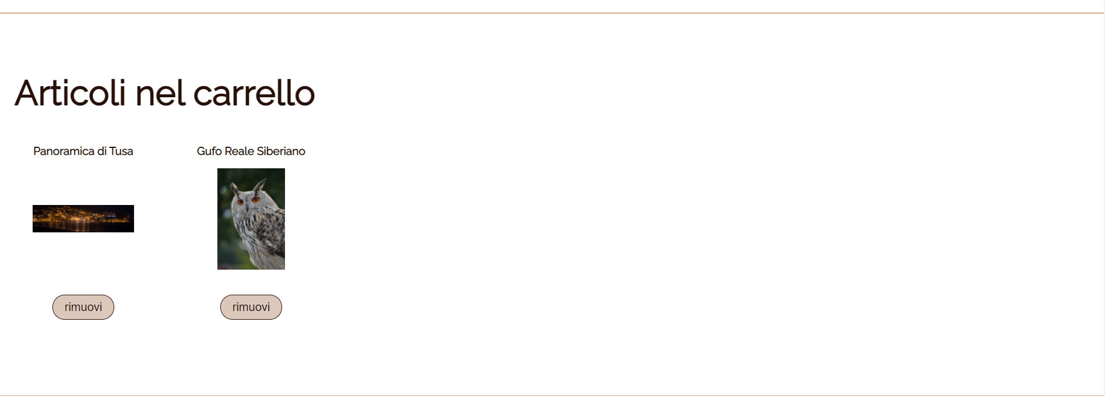
Carrello
HTML
<div id="carrello" class="hidden">
<h5>Articoli nel carrello</h5>
<div id="elementi"></div>
</div>

Slide 9
.hidden{
display: none;
}
.show{
margin-top: 15vh;
border-top: 2px solid rgba(191, 133, 99, 0.5);
display: flex;
flex-direction: column;
text-align: left;
}
#carrello h5{
margin-left: 3vh;
margin-bottom: 4vh;
}
#elementi{
display: flex;
flex-wrap: wrap;
}
#elementi div{
width: 15vw;
display: flex;
flex-direction: column;
justify-content: center;
align-items: center;
}
#elementi img{
height: 20vh;
width: 20vh;
object-fit: contain;
}
#elementi p{
font-size: 0.8rem;
}
.nochart:hover{
cursor:not-allowed;
}
CSS

Slide 10
Footer
HTML
<footer>
<span id="utils">
created by <br>
Giulia Pulvirenti <br>
O46002059
</span>
<div class="logo">
<img src="immagini/logo.png">
<p>Polo Foto</p>
</div>
</footer>

Slide 11
footer{
color: white;
background-color: rgba(191, 133, 99, 0.7);
margin-bottom: 0px;
height: 15vh;
width: 100%;
display: flex;
flex-direction: row;
justify-content: space-between;
align-items: center;
font-size: 0.5em;
text-transform: capitalize;
}
#utils{
font-size: 1rem;
margin-left: 5vw;
}
footer .logo{
margin-right: 5vw;
height: 100%;
display: flex;
flex-direction: row;
justify-content: space-around;
align-items: center;
}
footer img{
height: 5vh;
}
footer p{
font-size: 2rem;
}
CSS

Slide 12
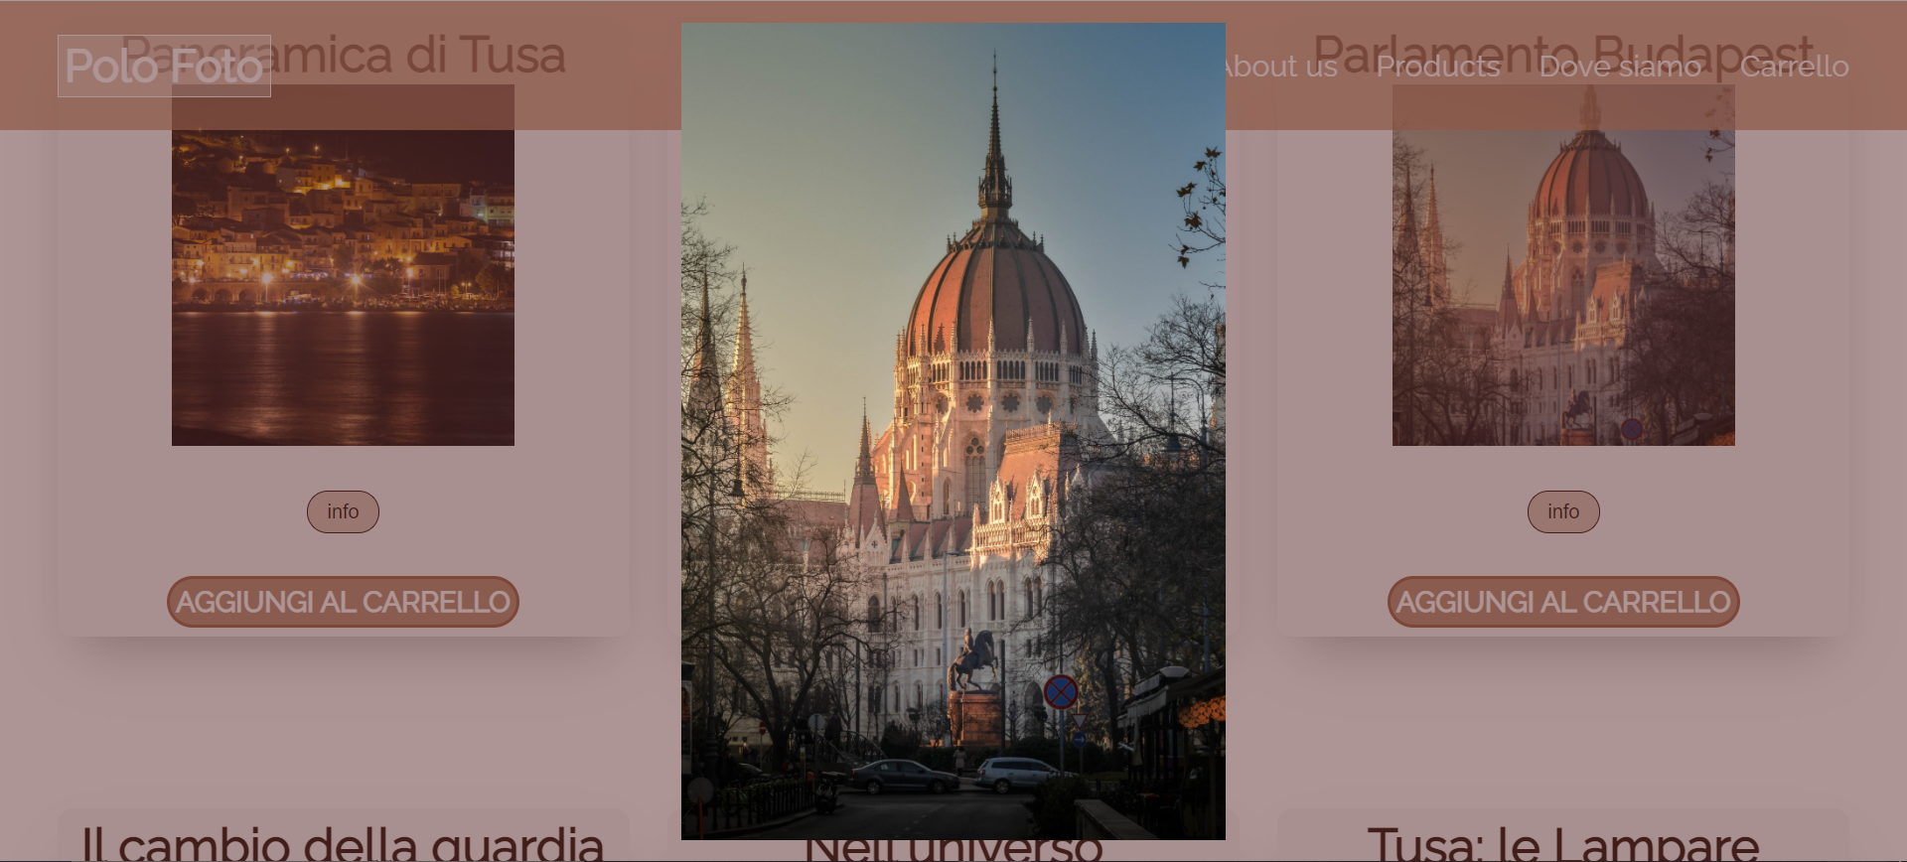
Foto full screen
CSS
.visualizza{
height:100vh;
width: 100vw;
background-color: rgba(94, 43, 43, 0.5);
z-index: 3;
display: flex;
align-items: center;
justify-content: center;
cursor: zoom-out;
position: fixed;
top: 0;
bottom: 0;
}
.visualizza img{
height: 95%;
width: 95%;
object-fit: contain;
}
.no-scroll{
overflow: hidden;
}

Slide 13
Javascript

Slide 14
File contents
const contenuti = {
'pano' : {
immagine: 'immagini/Tusa-Panoramica.jpg',
titolo: 'Panoramica di Tusa',
descrizione: 'Miriam Monti - 30/08/2020.'+
" Foto panoramica di Castel di Tusa, ME."+
' Disponibile in 3 misure: 20x80 cm, 30x120cm, 50x200cm.'+
' Materiali disponibili per la stampa: Tela, PVC, alluminio.'+
' A partire da: 50$.'
},
'paola': {
immagine: 'immagini/Paola.JPG',
titolo: 'Gufo Reale Siberiano',
descrizione: 'Luca Lombardo - 21/10/2019. '+
" Paola: il gufo reale siberiano dellEtna."+
' Disponibile in 2 misure: 20x30 cm, 80x120cm.'+
' Materiali disponibili per la stampa: Tela, PVC, alluminio.'+
' A partire da: 35$.'
},
'buda' : {
immagine: 'immagini/Budapest-Parlamento.jpg',
titolo: 'Parlamento Budapest',
descrizione: 'Isabella Iacopino - 05/12/2016.'+
" Il Parlamento di Budapest alle prime luci del mattino."+
' Disponibile in 3 misure: 20x30 cm, 40x60cm, 80x120cm.'+
' Materiali disponibili per la stampa: Tela, alluminio.'+
' A partire da: 45$.'
},
'lond' : {
immagine: 'immagini/Londra-Banda.jpg',
titolo: 'Il cambio della guardia',
descrizione: 'Nicola Nelli - 17/04/2016.'+
" Cambio della guardia in Buckingham Palace."+
' Disponibile in 2 misure: 30x55cm, 60x110cm.'+
' Materiali disponibili per la stampa: Tela, PVC, alluminio.'+
' A partire da: 60$.'
},
'carlo' : {
immagine: 'immagini/Carlo-Astrofoto.jpg',
titolo: "Nell'universo",
descrizione: 'Salvo Storti - 13/03/2021.'+
" Galassia di Bode e Galassia Sigaro."+
' Disponibile in 3 misure: 30x55cm, 60x110cm, 120x220cm.'+
' Materiali disponibili per la stampa: Tela, alluminio.'+
' A partire da: 75$.'
},
'lamp' : {
immagine: 'immagini/Tusa-Lampare.jpg',
titolo: "Tusa: le Lampare",
descrizione: 'Miriam Monti - 24/08/2020.'+
" Foto panoramica di Castel di Tusa, ME."+
' Disponibile in 1 misura: 30x45cm.'+
' Materiali disponibili per la stampa: Tela, PVC, alluminio.'+
' A partire da: 70$.'
}
}

Slide 15
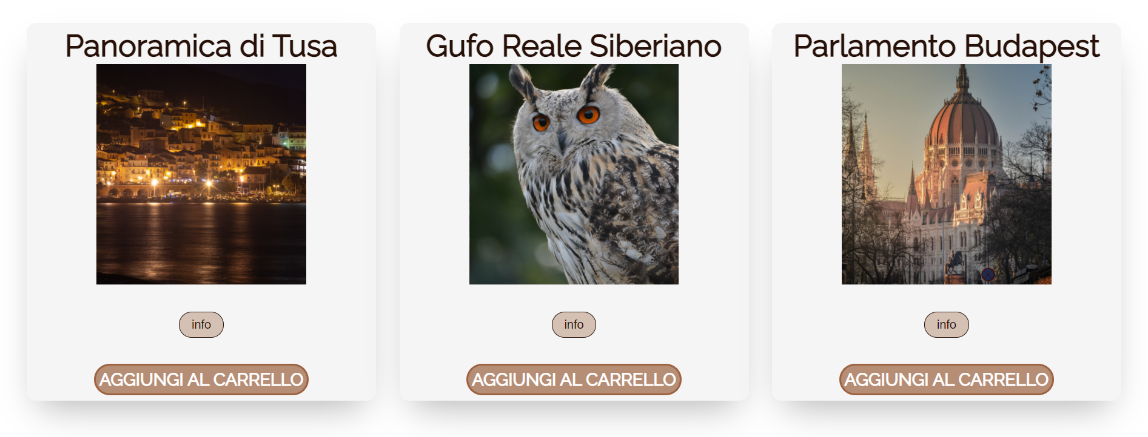
Caricamento dinamico contenuti
const items = document.querySelectorAll('.item');
for(let it of items){
for(let comp in contenuti){
if(it.dataset.item===comp){
const newTitle = document.createElement('h1');
newTitle.textContent=contenuti[comp].titolo;
it.appendChild(newTitle);
const newDiv = document.createElement('div');
newDiv.style.backgroundImage = "url('"+contenuti[comp].immagine+"')";
newDiv.classList.add('background');
it.appendChild(newDiv);
const newFoto = document.createElement('div');
newFoto.classList.add('foto');
it.appendChild(newFoto);
const but1 = document.createElement('button');
but1.classList.add('button1');
but1.innerText='info';
newFoto.appendChild(but1);
const but2 = document.createElement('button');
but2.classList.add('button2');
but2.innerText='aggiungi al carrello';
newFoto.appendChild(but2);
}
}
}

Slide 16
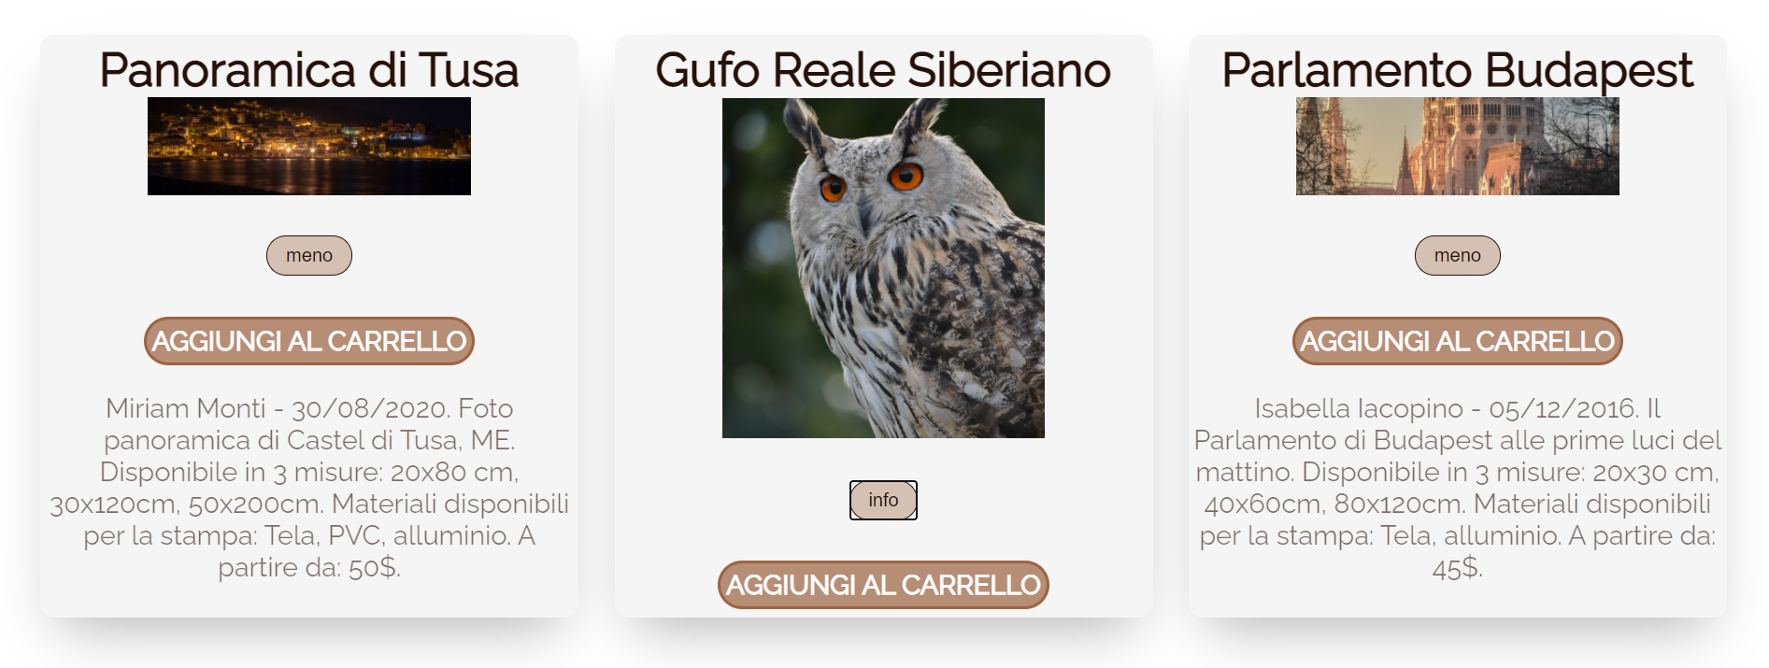
Descrizione foto
function mostraPiu(event){
const info = event.currentTarget;
info.textContent='meno';
const bottoni = info.parentNode;
const item = bottoni.parentNode;
for(let comp in contenuti){
if(item.dataset.item===comp)
{
const newText = document.createElement('p');
newText.textContent=contenuti[comp].descrizione;
bottoni.appendChild(newText);
}
}
info.removeEventListener('click', mostraPiu);
info.addEventListener('click', mostraMeno);
}
function mostraMeno(event){
const meno = event.currentTarget;
meno.textContent='info';
const container = meno.parentNode;
const newText = container.querySelector('.foto p');
newText.remove();
meno.removeEventListener('click', mostraMeno);
meno.addEventListener('click', mostraPiu);
}
const info = document.querySelectorAll('.button1');
for(let inf of info){
inf.addEventListener('click', mostraPiu);
}

Slide 17
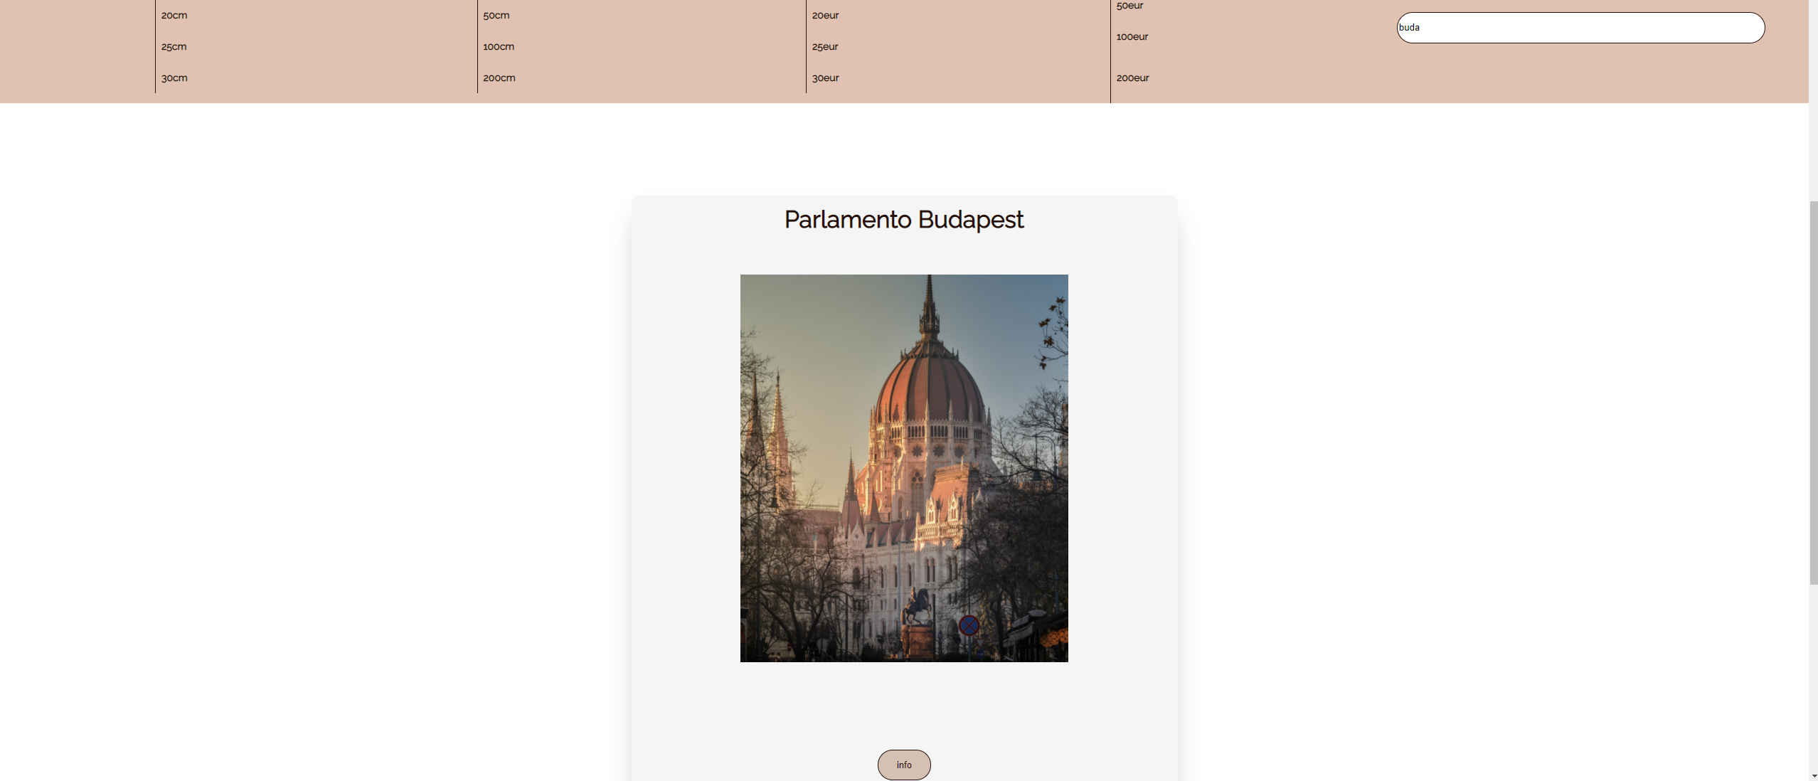
Barra di ricerca
function find(){
const barra = document.getElementById('barra');
const key=barra.value.toUpperCase();
const item = document.getElementsByClassName('item');
for(let it=0; it< item.length; it++){
let nome=item[it].querySelector('h1');
if(nome){
let txt = nome.textContent;
if(txt.toUpperCase().indexOf(key)>-1){
item[it].style.display='';
}
else{
item[it].style.display='none';
}
}
}
}

Slide 18
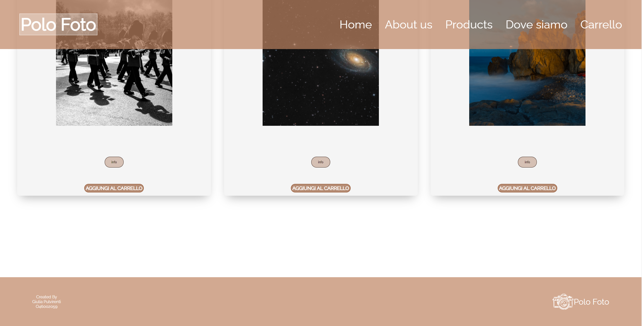
Carrello
const carrello = document.querySelectorAll('.button2');
for(let carr of carrello){
carr.addEventListener('click', addChart);
}
let card=0;
function addChart(event){
const item = event.currentTarget;
const cart = document.getElementById('elementi');
const container = item.parentNode;
const bigitem = container.parentNode;
for(let comp in contenuti){
if(bigitem.dataset.item===comp)
{
item.classList.add('nochart');
const area = document.createElement('div');
cart.appendChild(area);
const newTitle = document.createElement('p');
const newImg = document.createElement('img');
const button3 = document.createElement('button');
newTitle.textContent=contenuti[comp].titolo;
newImg.src=contenuti[comp].immagine;
button3.innerText='rimuovi';
area.appendChild(newTitle);
area.appendChild(newImg);
area.appendChild(button3);
button3.addEventListener('click', removeChart);
}
}
const carrello = document.getElementById('carrello');
if(card==0){
carrello.classList.remove('hidden');
carrello.classList.add('show');
}
card++;
item.removeEventListener('click', addChart);
}

Slide 19
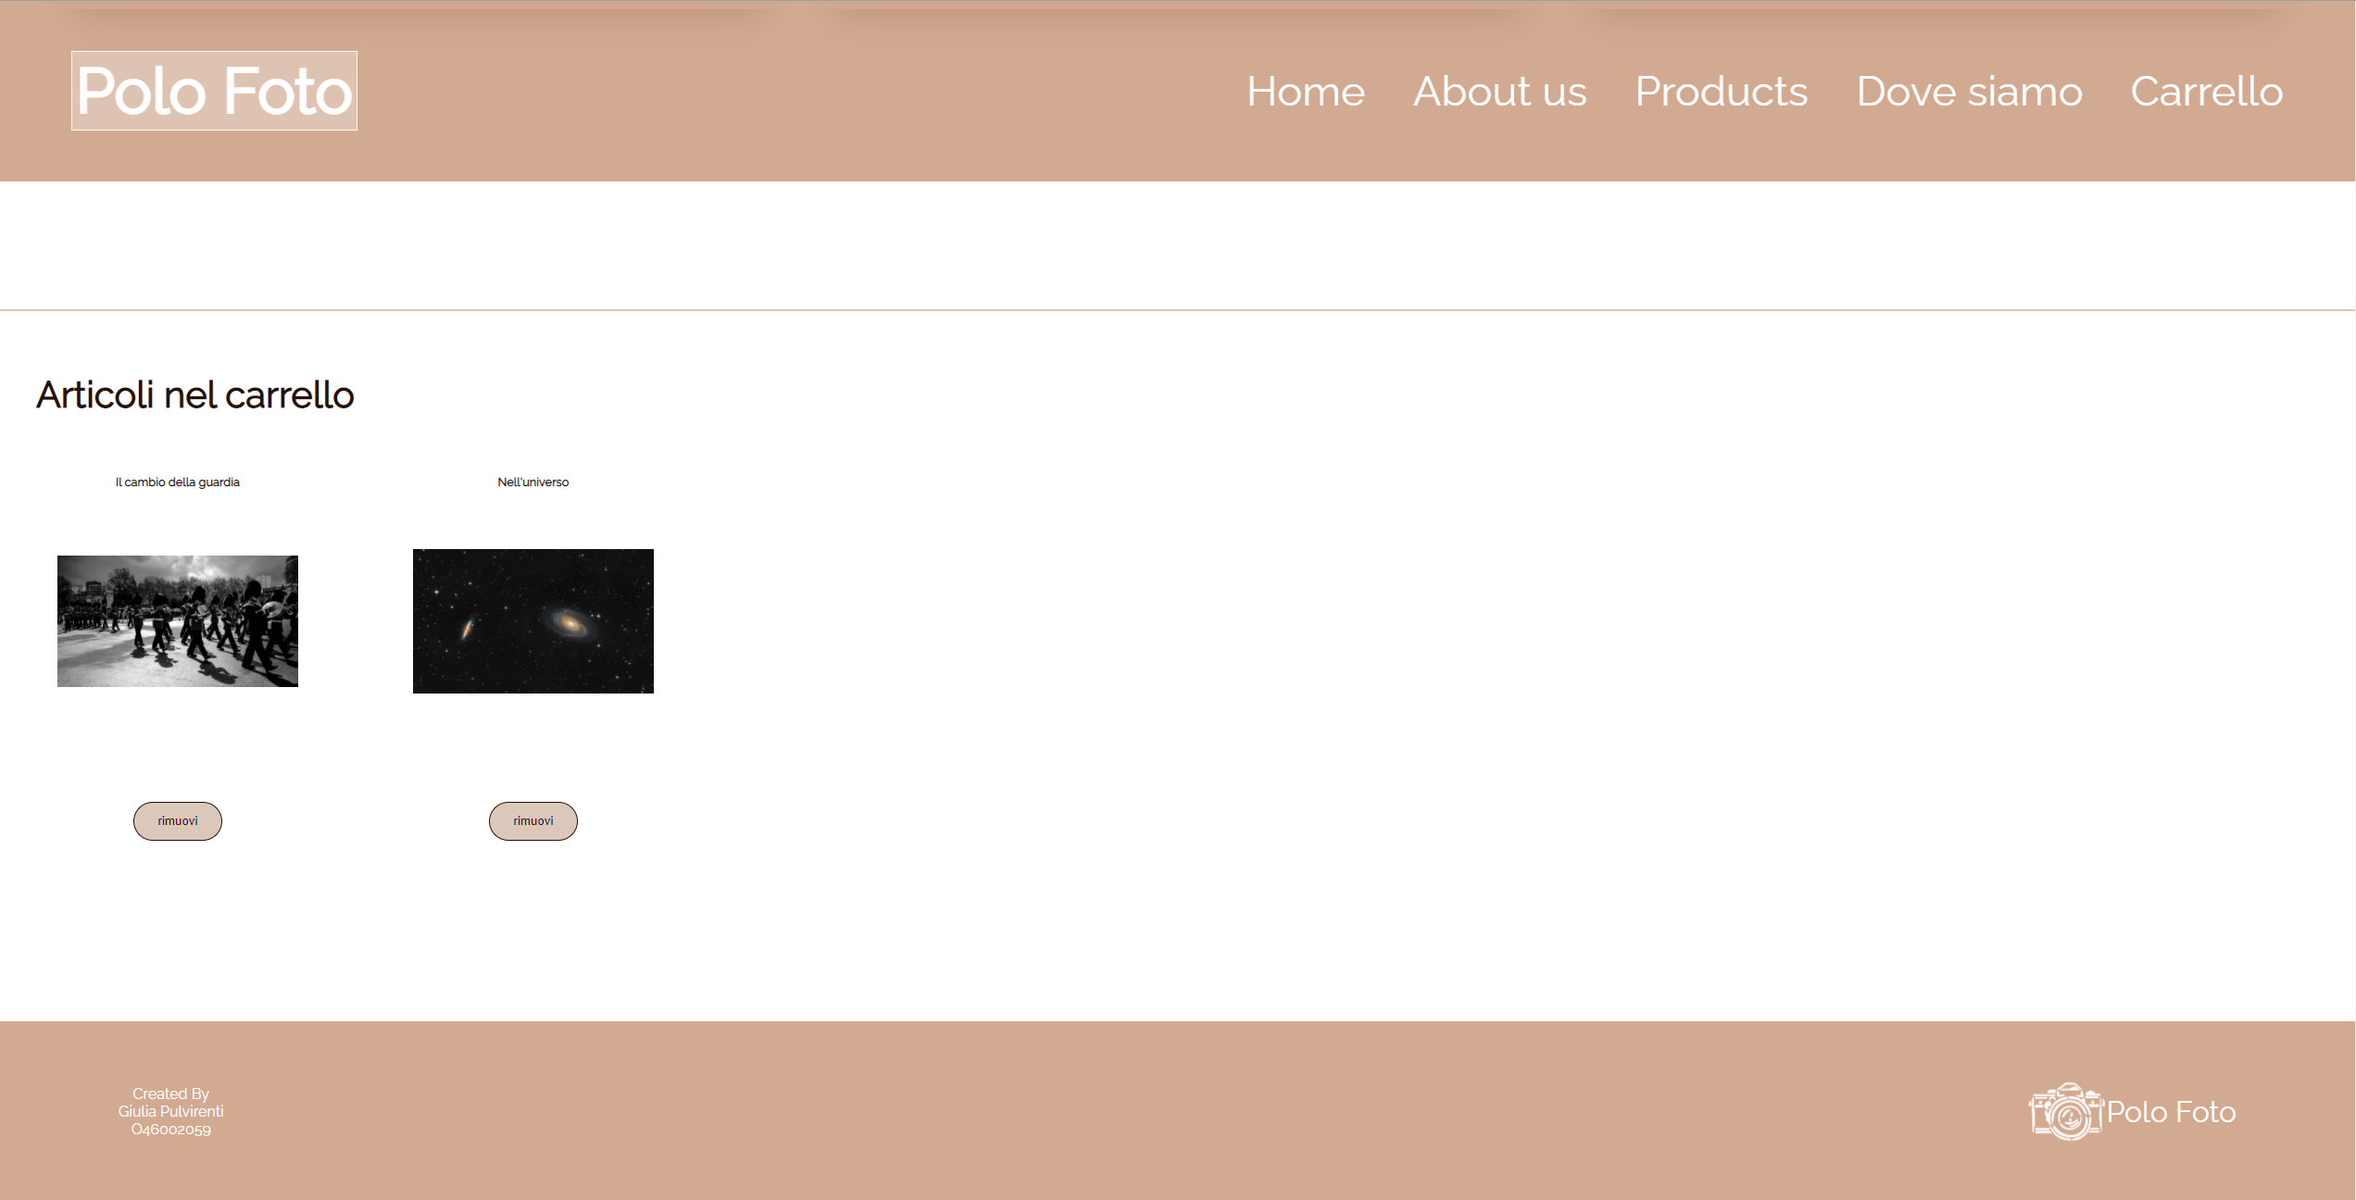
Carrello
function removeChart(event){
const item = event.currentTarget;
const container = item.parentNode;
const chart = document.getElementById('elementi');
const cont=chart.parentNode;
let title=container.querySelector('p');
const txt=title.textContent;
const items = document.querySelectorAll('.item');
for(let i of items){
if(i.querySelector('h1').textContent===txt){
const but=i.querySelector('.button2');
but.classList.remove('nochart');
but.addEventListener('click', addChart);
}
}
container.remove();
card--;
if(card==0){
cont.classList.remove('show');
cont.classList.add('hidden');
}
}

Slide 20
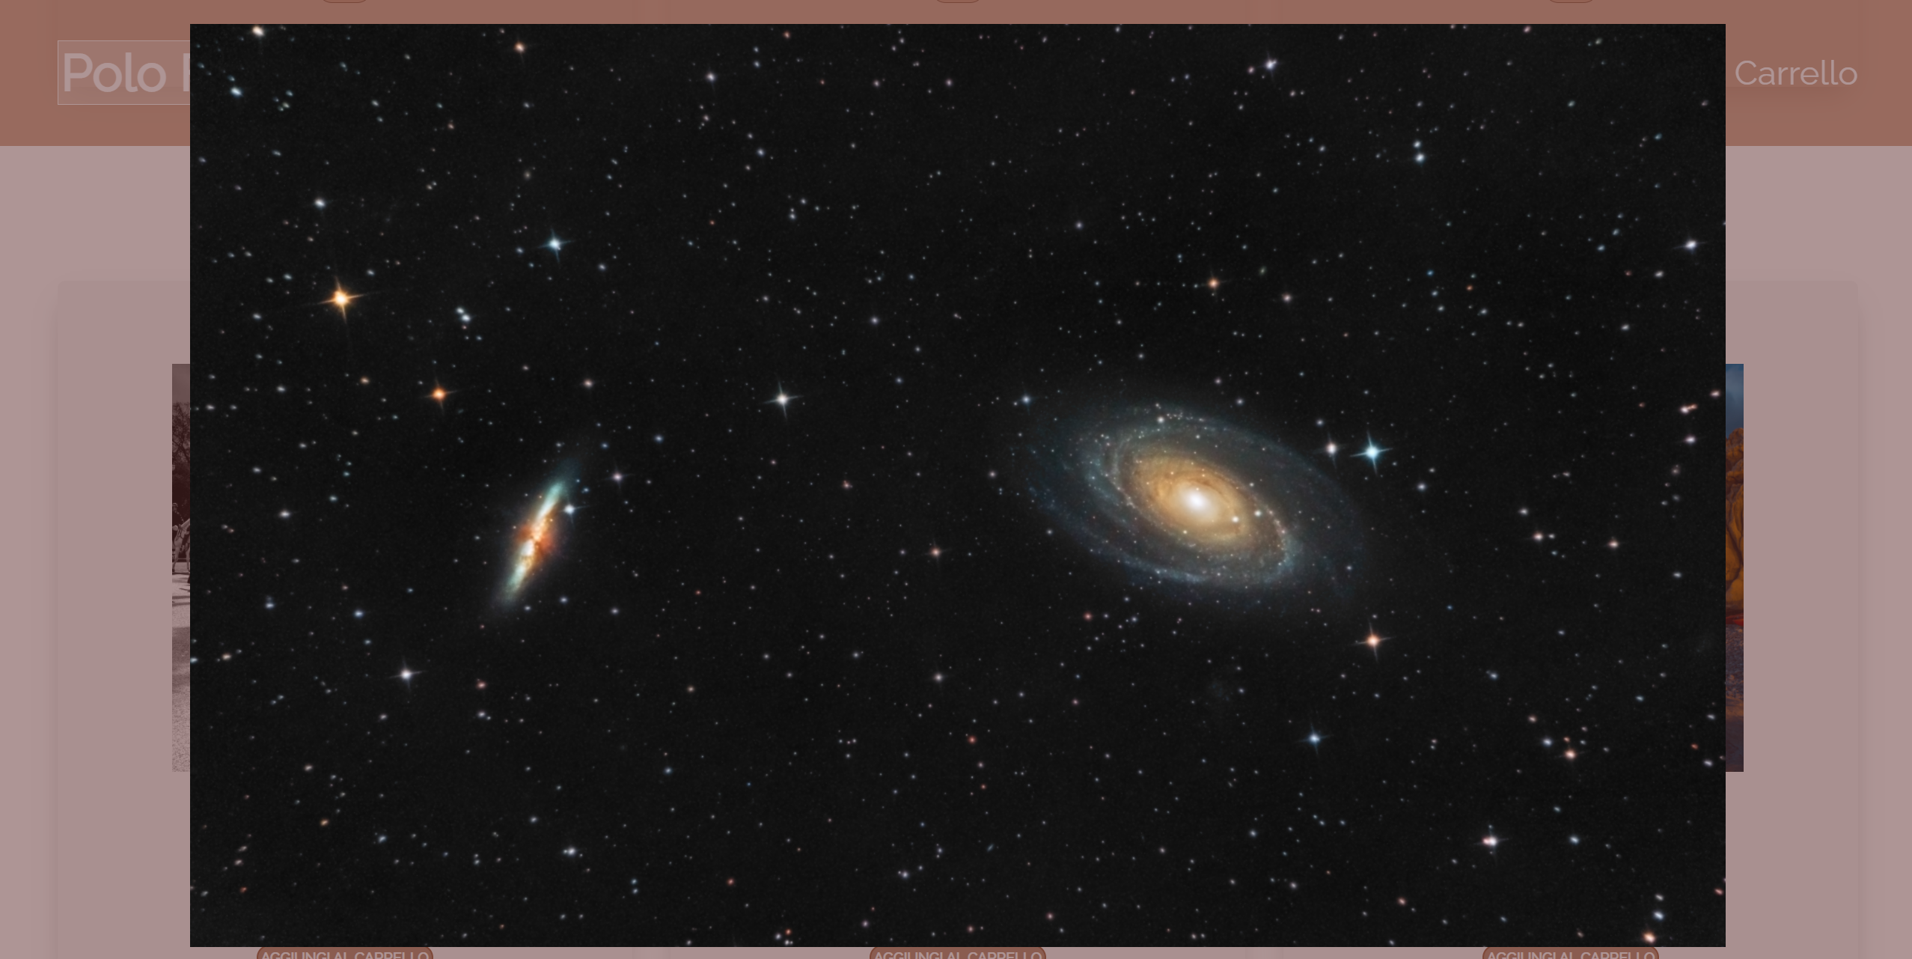
FULL Screen
function mostraFoto(event){
const item=event.currentTarget;
const parent=item.parentNode;
for(let c in contenuti){
if(parent.dataset.item===c){
const corpo= document.querySelector('article');
const el = document.createElement('div');
const image=document.createElement('img');
image.src=contenuti[c].immagine;
el.classList.add('visualizza');
document.body.classList.add('no-scroll');
corpo.appendChild(el);
el.appendChild(image);
const vis=document.querySelectorAll('.background');
for(let v of vis){
v.removeEventListener('click', mostraFoto);
}
el.addEventListener('click', nascondiFoto);
}
}
}
function nascondiFoto(event){
const item=event.currentTarget;
item.remove();
document.body.classList.remove('no-scroll');
for(let v of vis){
v.addEventListener('click', mostraFoto);
}
}
const vis=document.querySelectorAll('.background');
for(let v of vis){
v.addEventListener('click', mostraFoto);
}

